Slide 1
www.movietogether.com
FULL 505 TEAM2 SPRING PROJECT
COPYRIGHT ⓒ ALL RIGHT RESERVED BY FULL505 TEAM2
MOVIE TOGETHER
SPRING FRAMEWORK PROJECT TEAM2
2023.07
FULL 505 TEAM2 SPRING PROJECT

Slide 2
주 제
01 / 영화 조회 서비스
02 / 사이트 부가 기능
상영 중인 영화 순위
출시 영화 목록
영화 검색
영화 상세 정보
영화관별 상영 시간표
예매 사이트 이동
영화 리뷰
좋아요 표시한 영화 리스트
자유 게시판 (CRUD)
카테고리별 문의 게시판 (CRUD)
댓글 기능
게시글 검색
파일 업로드 및 다운로드
영화관 업데이트 (관리자용)
COPYRIGHT ⓒ ALL RIGHT RESERVED BY FULL505 TEAM2
02
www.movietogether.com

Slide 3
주요 사용 언어
Java
Script
SPRING
My SQL
My Batis
Selenium
COPYRIGHT ⓒ ALL RIGHT RESERVED BY FULL505 TEAM2
03
www.movietogether.com

Slide 4
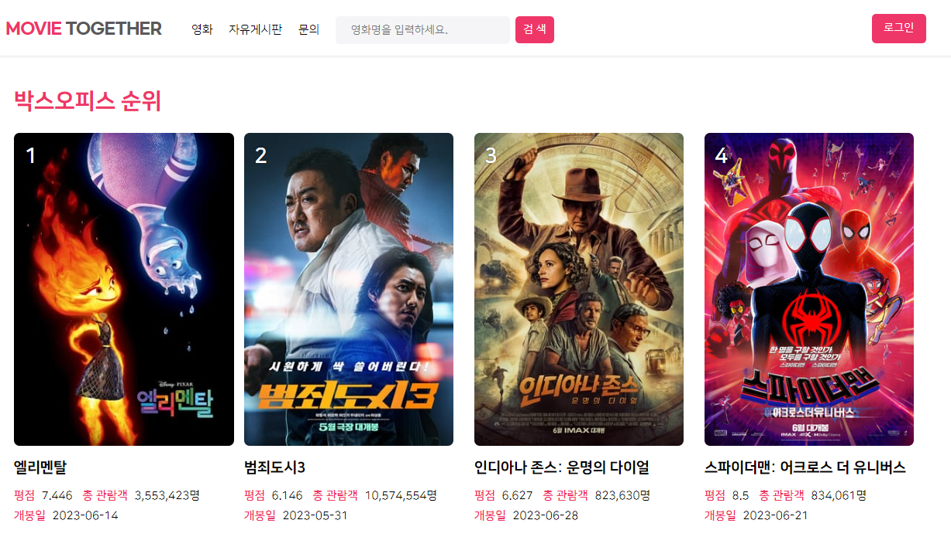
메인 화면
주요 기능 /
일간 박스오피스 순위
영화 제목, 총 관람객,
개봉일 호출
COPYRIGHT ⓒ ALL RIGHT RESERVED BY FULL505 TEAM2
사용 API /
영화 진흥원 API
TMDB(Search) API
영화 진흥원에서 제공한 제목 활용
Promise 객체 활용
04
www.movietogether.com

Slide 5
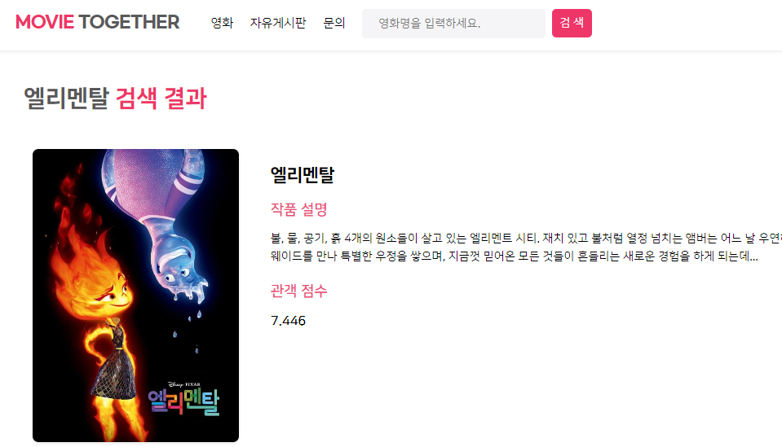
영화 검색
주요 기능 /
영화명 입력 시 검색결과 출력
COPYRIGHT ⓒ ALL RIGHT RESERVED BY FULL505 TEAM2
구현 방법 /
검색어를 Local Storage에 저장
TMDB(Search) API 활용
영화 포스터, 줄거리 등 출력(ajax)
05
www.movietogether.com

Slide 6
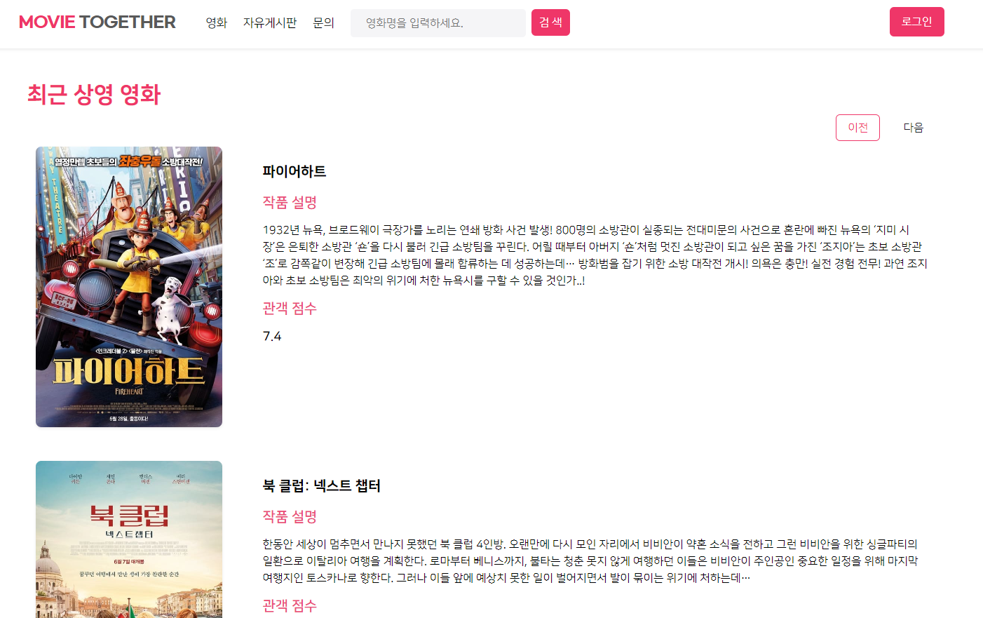
출시 영화 리스트
주요 기능 /
최근 출시 영화 리스트 보기
COPYRIGHT ⓒ ALL RIGHT RESERVED BY FULL505 TEAM2
구현 방법 /
TMDB(List) API 활용
페이지 번호를 받아 영화 목록을 페이지 순서대로 띄워줌 (ajax)
06
www.movietogether.com

Slide 7
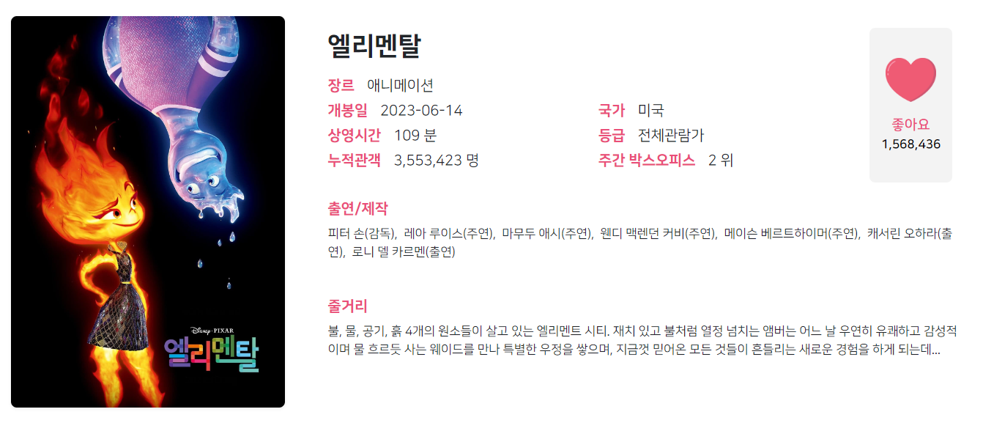
영화 상세 – 영화 정보
주요 기능 /
선택한 영화 상세 정보 출력
좋아요 표시 (로그인 시)
COPYRIGHT ⓒ ALL RIGHT RESERVED BY FULL505 TEAM2
구현 방법 /
다음 영화 검색 활용
다음 영화 서버와 GET 방식 통신
JSON 형식으로 받아 화면에 출력(ajax)
개봉된 모든 영화들을 DB에 저장?
- 목록에서 영화 클릭 시 해당 영화를 자동으로 DB에 저장
- DB에서 좋아요수와 PK값을 불러온 뒤 상세페이지로 이동
07
www.movietogether.com

Slide 8
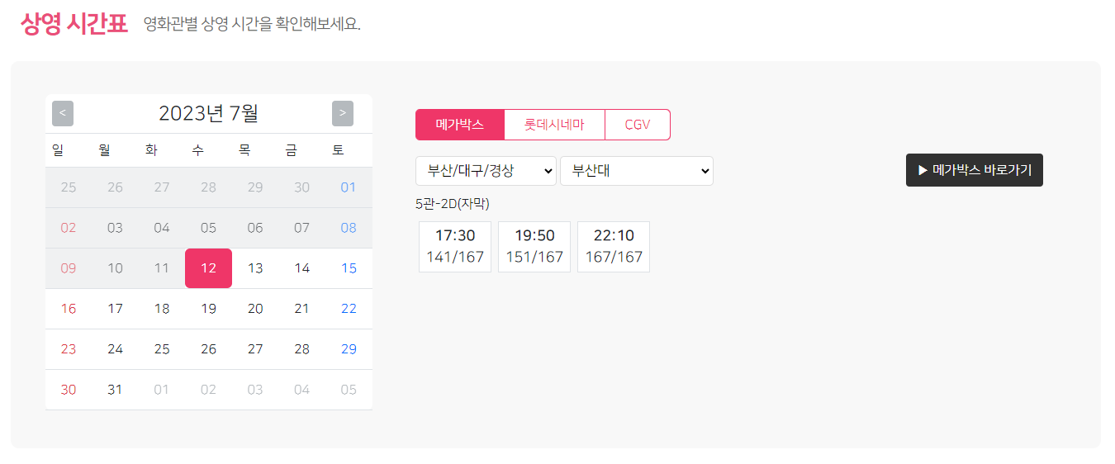
영화 상세 – 영화 정보
주요 기능 /
영화 날짜 선택(캘린더)
지역 극장 선택 후 영화관별 시간 확인
관련 영화 사이트로 이동
COPYRIGHT ⓒ ALL RIGHT RESERVED BY FULL505 TEAM2
구현 방법 /
jQuery로 캘린더 제작
- 영화관 사이트 크롤링하여 시간표 정보 표시
- CGV의 경우 Selenium 라이브러리 사용
Selenium 라이브러리
크롬 드라이버를 통해 인터넷 창을 열어 원하는 주소로 접속
페이지 내 HTML 소스코드에서 특정요소 선택
JAVA에서 처리할 수 있도록 하는 라이브러리
08
www.movietogether.com

Slide 9
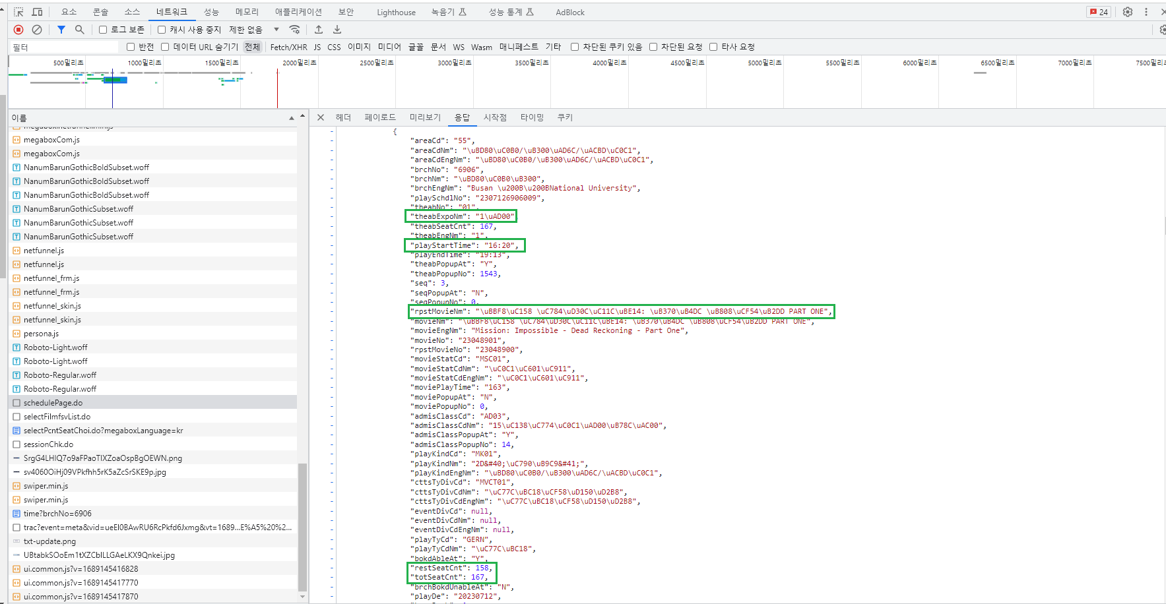
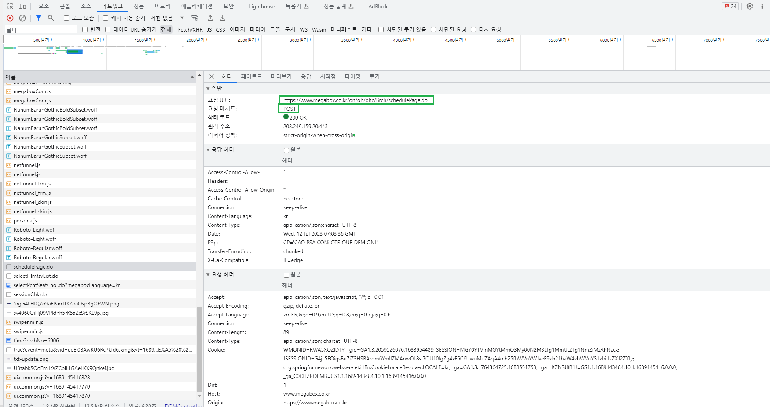
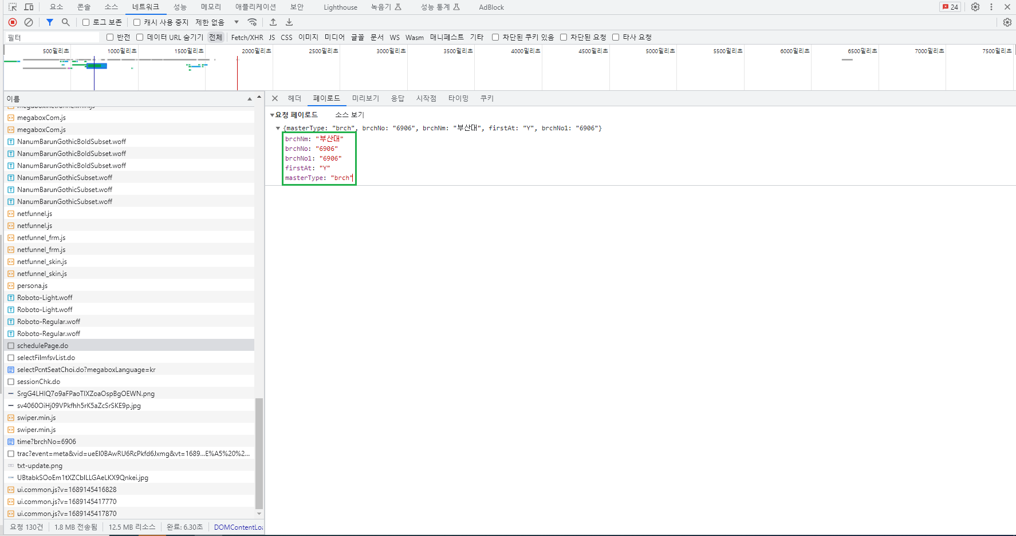
영화 상세 – 크롤링 방법
COPYRIGHT ⓒ ALL RIGHT RESERVED BY FULL505 TEAM2
메가박스 / 롯데시네마
영화관 사이트 내 통신 서버 주소 확인(POST)
해당 주소에 HttpUrlConnection 클래스 이용, POST 요청 전송
전달 받은 JSON 형식의 영화 시간표 데이터 파싱(좌석수, 상영시간표)
CGV
CGV는 JSON 파일을 받아올 수 없었음
Selenium 라이브러리를 활용
웹사이트에서 상영시간표 정보 크롤링
09
www.movietogether.com

Slide 10
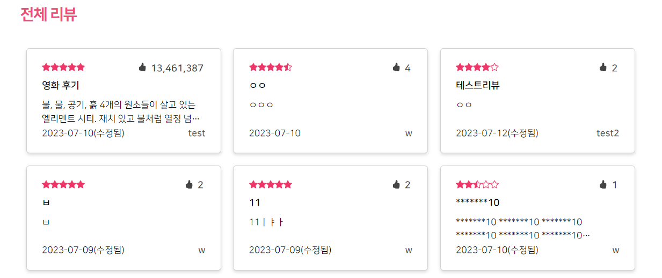
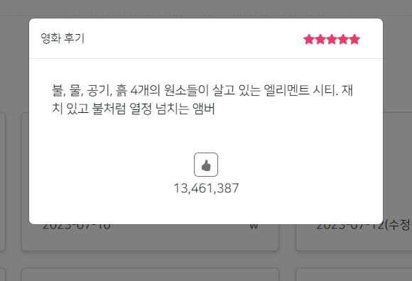
영화 상세 – 리뷰
COPYRIGHT ⓒ ALL RIGHT RESERVED BY FULL505 TEAM2
주요 기능 /
리뷰 작성(로그인 시), 리뷰 추천,
리뷰 보기(modal 창) , 리뷰 삭제/수정
10
www.movietogether.com

Slide 11
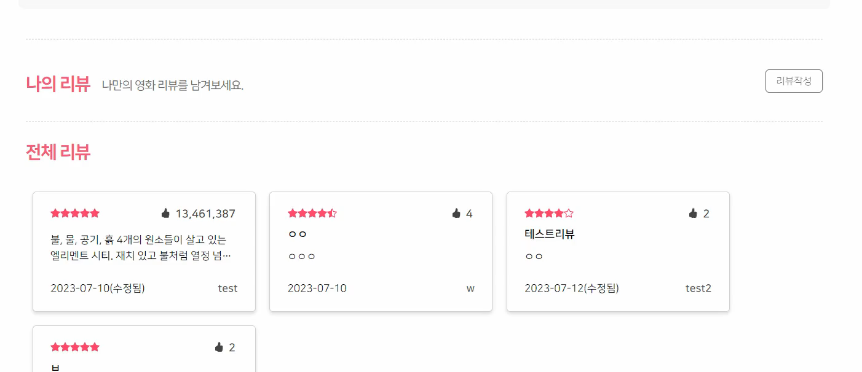
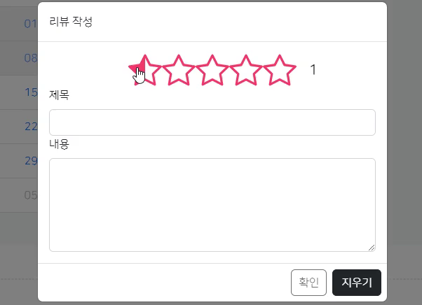
영화 상세 – 리뷰작성
COPYRIGHT ⓒ ALL RIGHT RESERVED BY FULL505 TEAM2
활용 기능 /
Scroll 이벤트 리스너 – ajax 통신을 활용한 리뷰 불러오기
Hover 메소드 활용 – 별점 입력 기능
11
www.movietogether.com

Slide 12
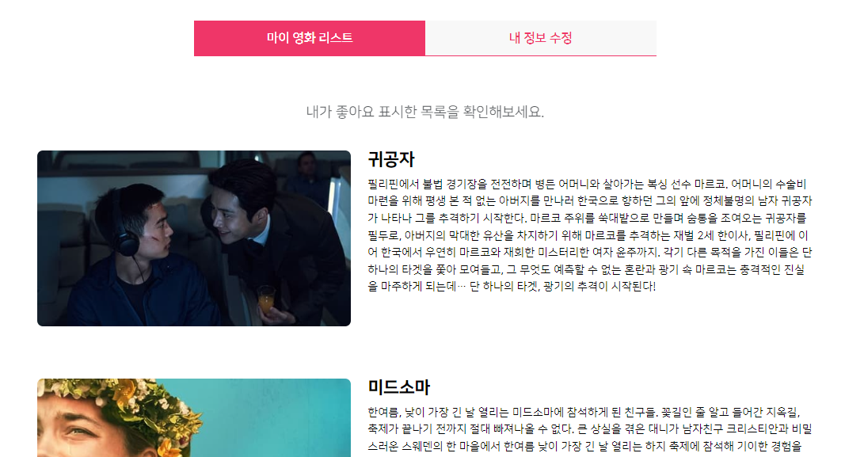
마이 영화 리스트
주요 기능 /
좋아요 표시한 영화 리스트 출력
구현 방법 /
COPYRIGHT ⓒ ALL RIGHT RESERVED BY FULL505 TEAM2
비동기 Promise 함수 활용
TMDB(Search) API 활용
Member DB에 등록된 영화 코드를 활용 및 Movie DB 속 영화명 불러오기
영화명을 활용해 TMDB Search
12
www.movietogether.com

Slide 13
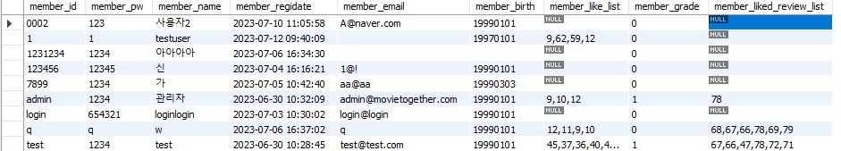
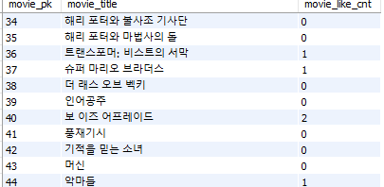
마이 영화 리스트
COPYRIGHT ⓒ ALL RIGHT RESERVED BY FULL505 TEAM2
구현 방법 /
- Member table 내 Session 영역에 저장된
Member_like_list (String Type > Array)
- Movie table 내 movie_pk(Int) Key로 활용
13
www.movietogether.com

Slide 14
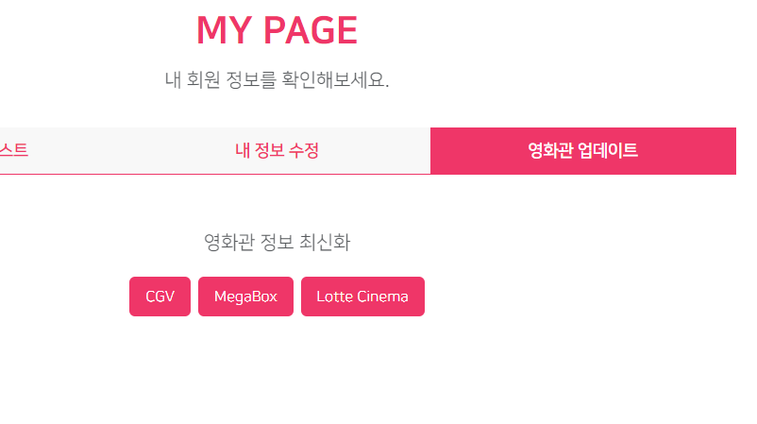
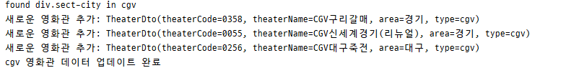
영화관 데이터 최신화
(관리자 전용)
COPYRIGHT ⓒ ALL RIGHT RESERVED BY FULL505 TEAM2
주요 기능 /
구현 방법 /
신설 또는 폐점 영화관 DB 업데이트
Selenium 라이브러리 활용
버튼 클릭 시 각 영화관 회사의 홈페이지 크롤링
영화관 이름 / 코드 / 지역정보 최신화 DB 저장
14
www.movietogether.com

Slide 15
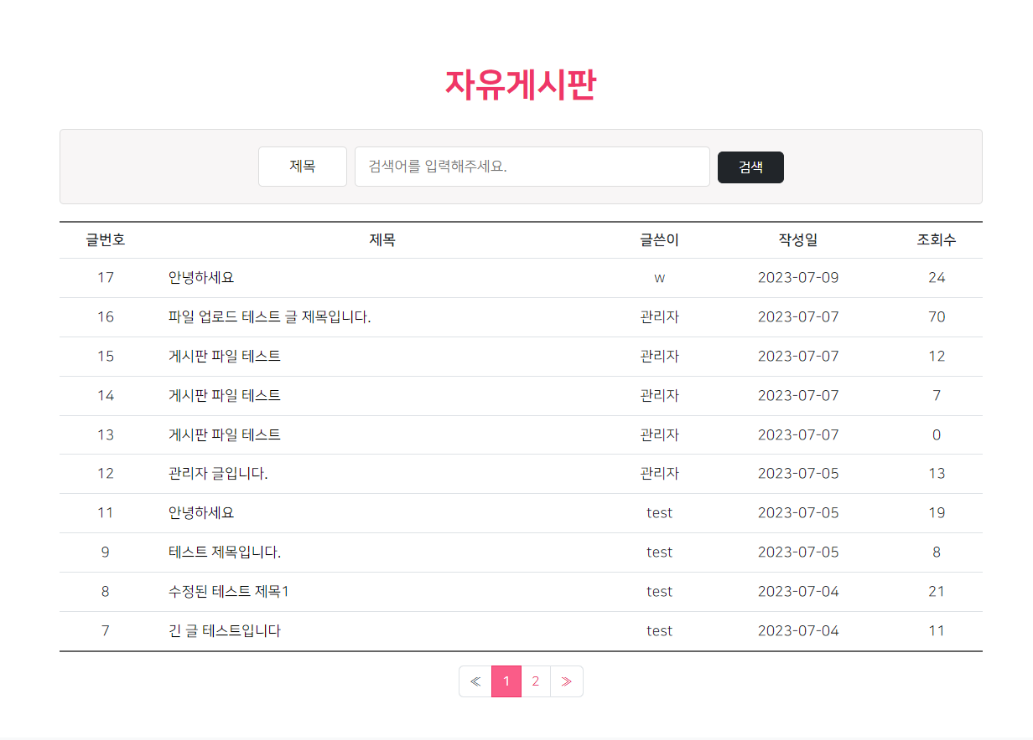
자유 게시판
주요 기능 /
게시판 CRUD, 파일 업로드 및 다운
게시글 제목 검색
댓글 작성 (로그인 시)
댓글 삭제 (작성자 및 관리자)
페이지네이션
COPYRIGHT ⓒ ALL RIGHT RESERVED BY FULL505 TEAM2
구현 방법 /
Spring REST 방식 (GET, POST)
Thymeleaf
Jquery
PageHelper
15
www.movietogether.com

Slide 16
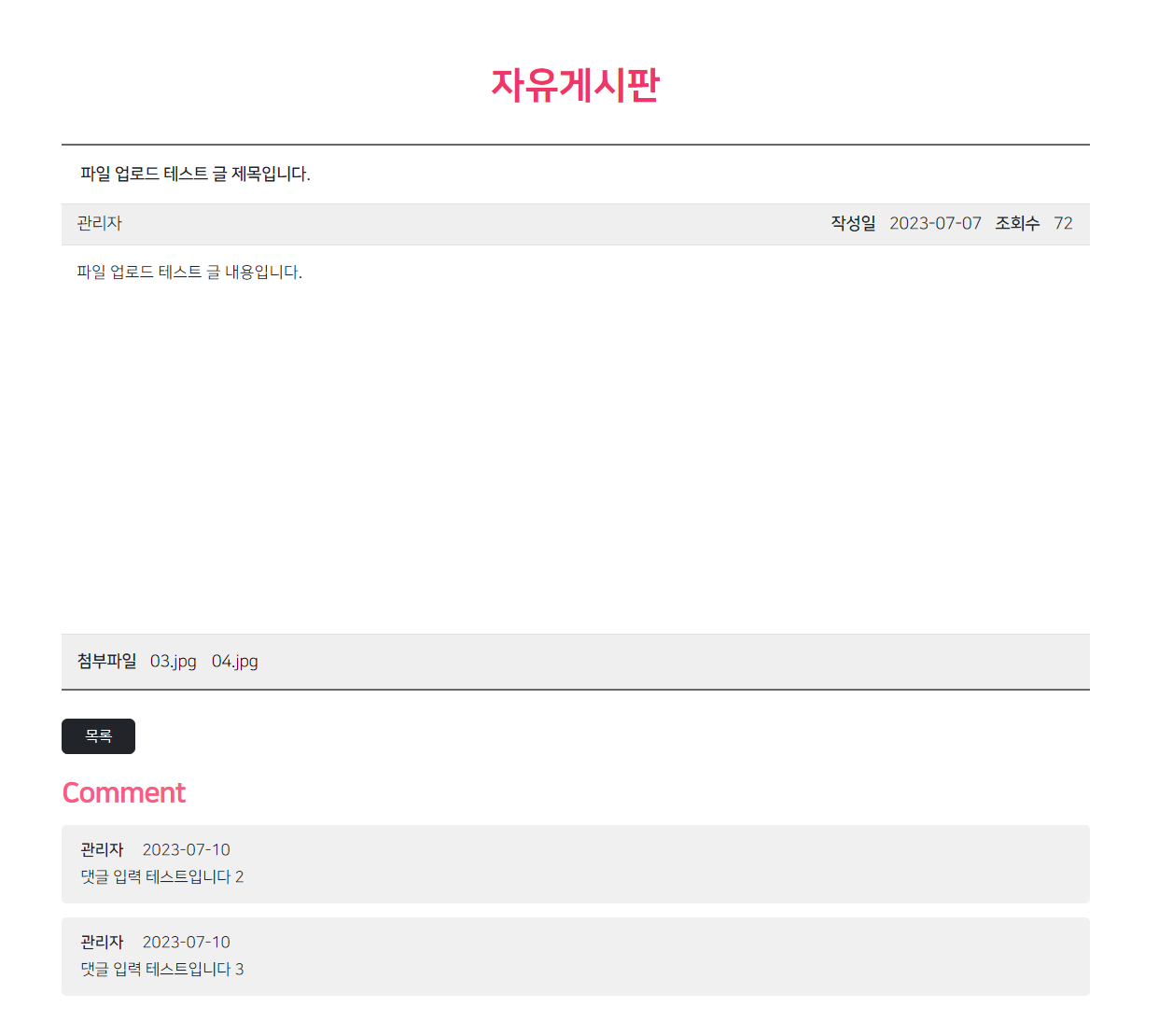
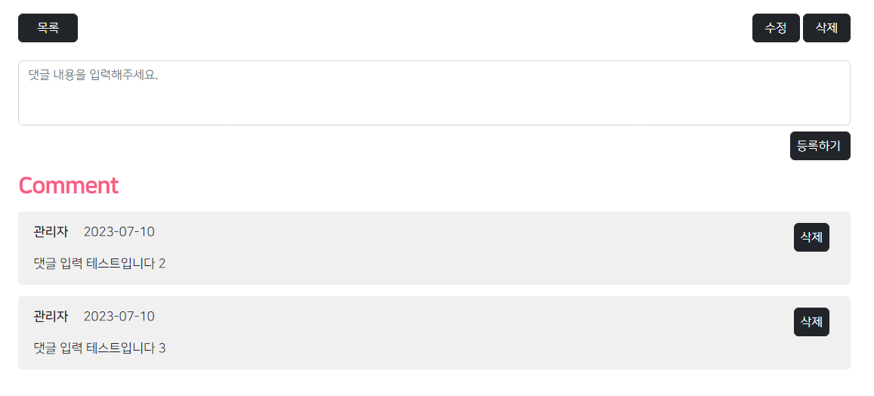
자유 게시판
COPYRIGHT ⓒ ALL RIGHT RESERVED BY FULL505 TEAM2
로그인 시 댓글 작성 창 보이기
작성자 또는 관리자일 경우 버튼 보이기
16
www.movietogether.com

Slide 17
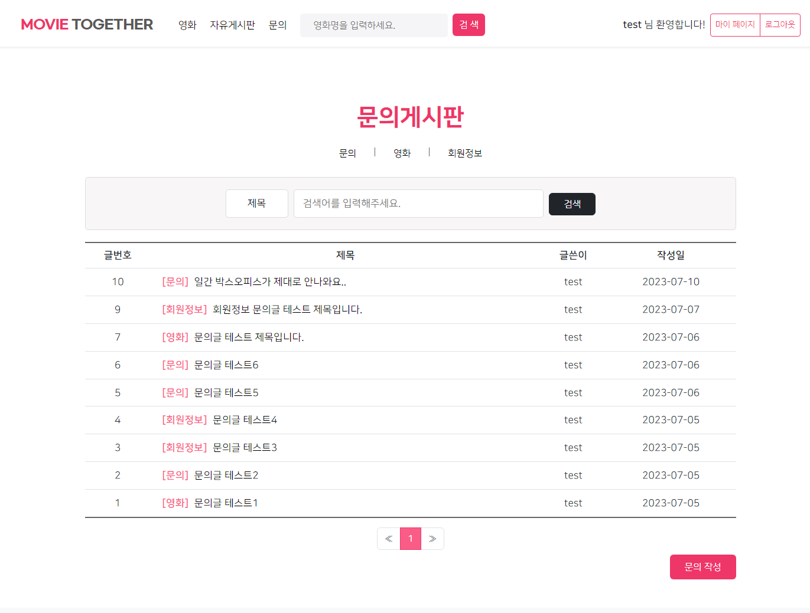
문의 게시판
주요 기능 /
게시판 CRUD
파일 업로드 및 다운
게시글 제목 검색
댓글
페이지네이션
카테고리 별 게시글 출력 (ajax)
COPYRIGHT ⓒ ALL RIGHT RESERVED BY FULL505 TEAM2
17
www.movietogether.com

Slide 18
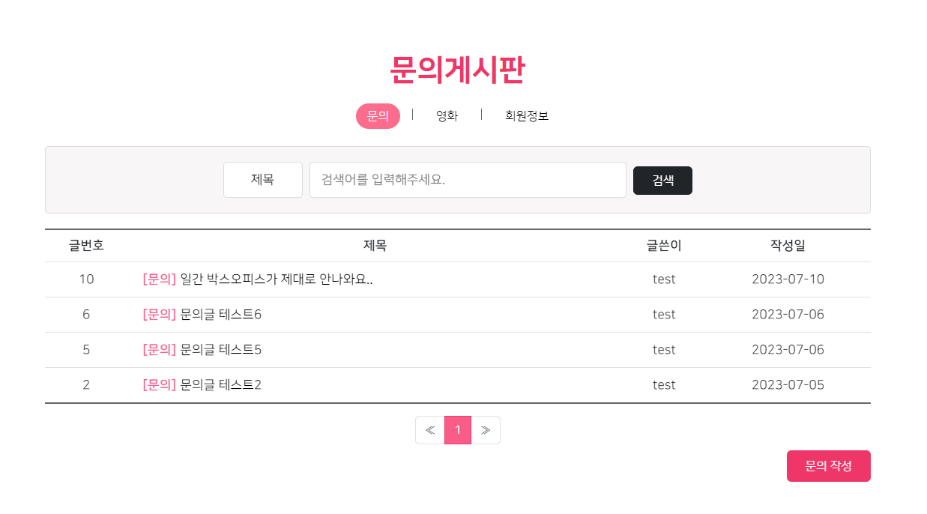
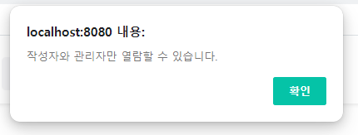
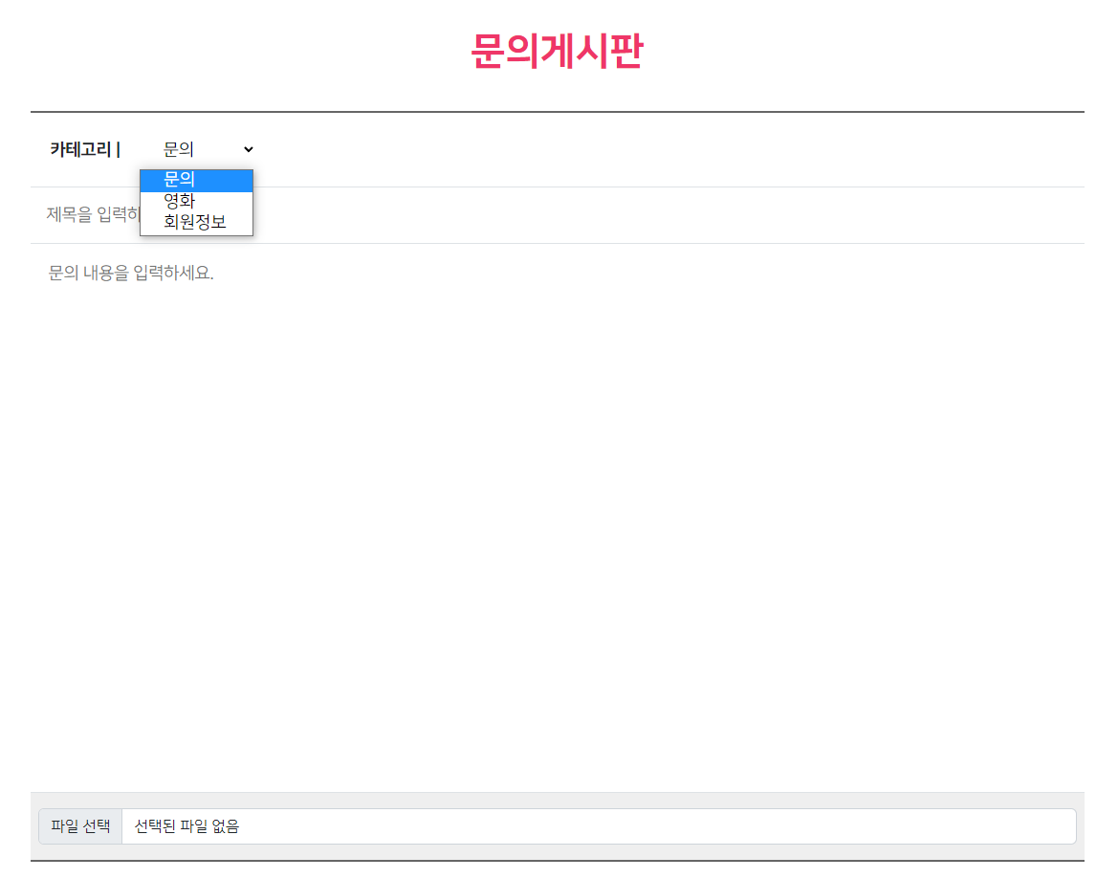
문의 게시판
COPYRIGHT ⓒ ALL RIGHT RESERVED BY FULL505 TEAM2
주요 기능 /
- Session 영역에 저장된 작성자
또는 관리자 계급 검사
- 게시글 작성시 카테고리 선택
18
www.movietogether.com

Slide 19
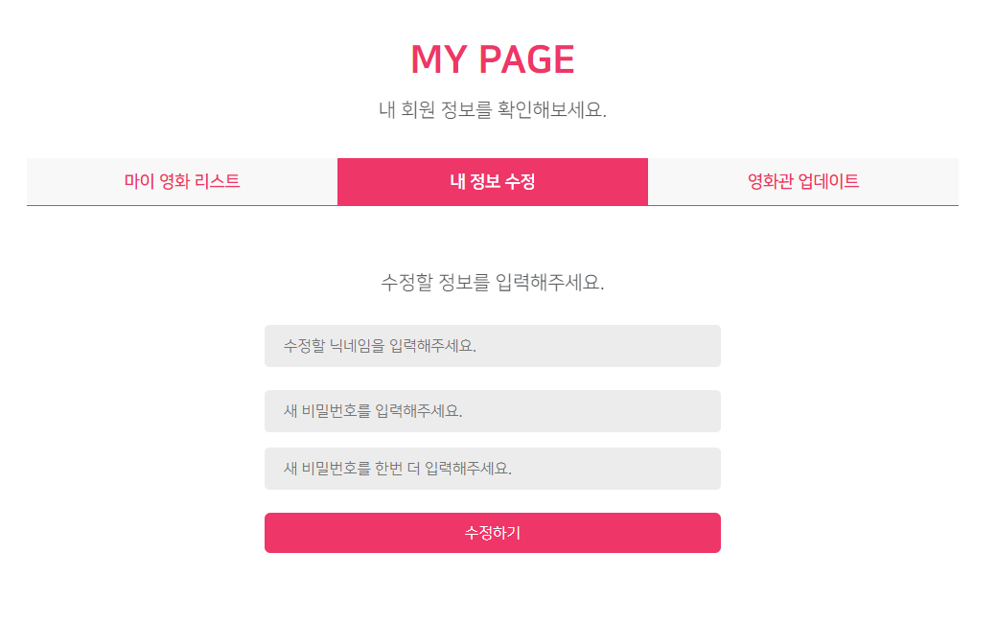
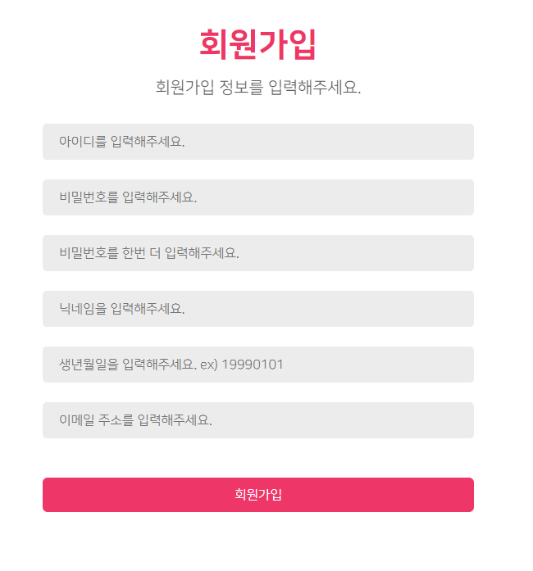
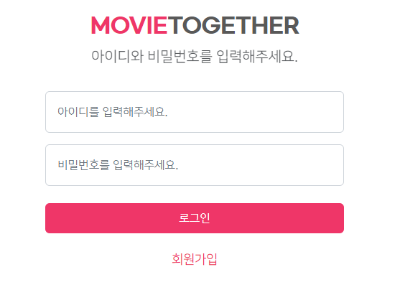
마이 페이지 / 회원
COPYRIGHT ⓒ ALL RIGHT RESERVED BY FULL505 TEAM2
19
www.movietogether.com

Slide 20
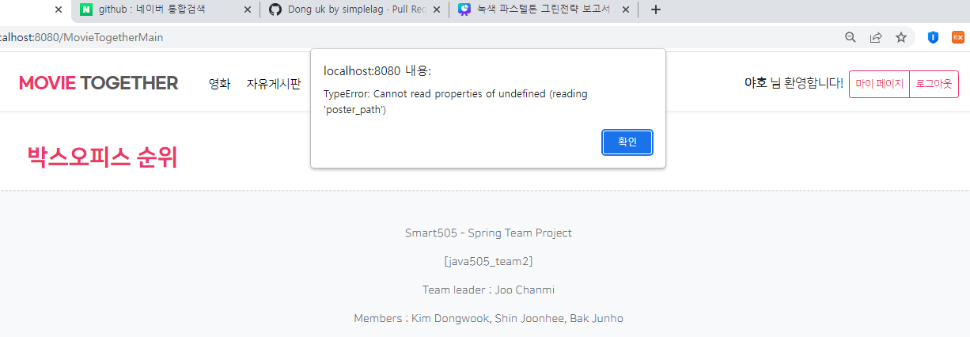
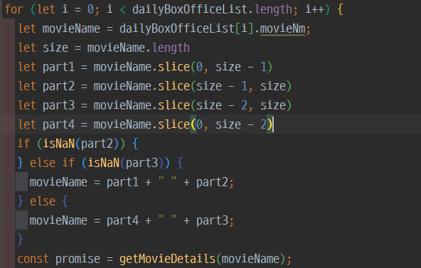
이슈
- API 변동
문제점 /
TMDB API 영화명 변동
영화진흥원 API 이름과 맞지 않아
데이터를 불러오는 데 오류 발생
- 영화 시리즈 숫자 앞 공백 추가
COPYRIGHT ⓒ ALL RIGHT RESERVED BY FULL505 TEAM2
해결방법 /
TMDB API 검색 될 수 있도록
영화명을 바꾸는 함수 추가
JavaScript Slice, isNaN 활용
- 숫자가 있다면 공백을 추가하도록
20
www.movietogether.com

Slide 21
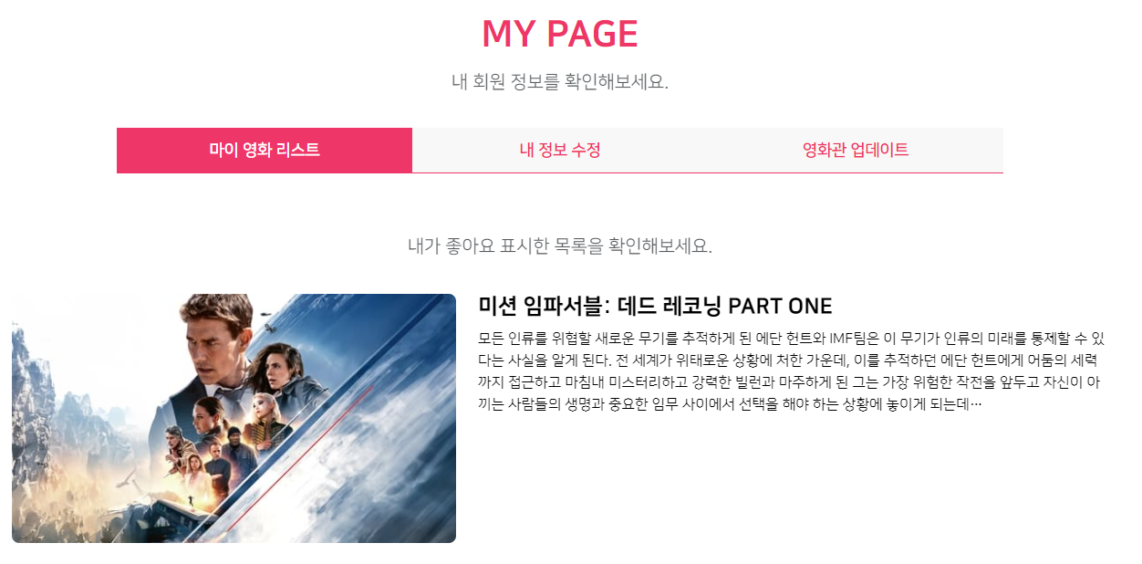
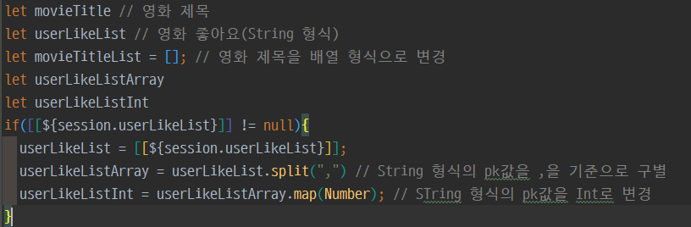
이슈
- 마이 페이지 좋아요 리스트 Null
COPYRIGHT ⓒ ALL RIGHT RESERVED BY FULL505 TEAM2
문제점 /
해결방법 /
영화 좋아요 리스트가 Null값이면
My Page 자체가 오류
영화 좋아요 리스트를 불러오는 함수 자체에 에러 발생
이후 작성한 함수들이 작동되지 않음
DB에서 Null 값일 경우를 대비하는 if 문 추가하여 해결
→ Null 체크 함수의 필요성 인식
21
www.movietogether.com

Slide 22
개선사항
길어지는
크롤링 통신 시간
반응형
웹 페이지 제작
좌석 선택
예매/결제 기능
COPYRIGHT ⓒ ALL RIGHT RESERVED BY FULL505 TEAM2
반복 실행 시 드라이버 오류
서비스 가능성 의문
사이트가 반응형에
대응하지 못하는 아쉬움
사이트 주제에 걸맞는
예매, 결제 기능 추가 구현
22
www.movietogether.com

Slide 23
프로젝트 회고
Github를 통한
협업 방법 연습
Ajax 비동기 통신
Promise
COPYRIGHT ⓒ ALL RIGHT RESERVED BY FULL505 TEAM2
Spring REST
방식의 이해 향상
Branch / Push / Merge
Commit 의 활용 의의
비동기 통신 와중
동작 순서를 정해주는 Promise
개념 활용과 어려움
23
www.movietogether.com

Slide 24
THANK YOU
FULL 505
SPRING PROJECT TEAM2
COPYRIGHT ⓒ ALL RIGHT RESERVED BY FULL505 SPRING TEAM2
www.movietogether.com

